Slide 2
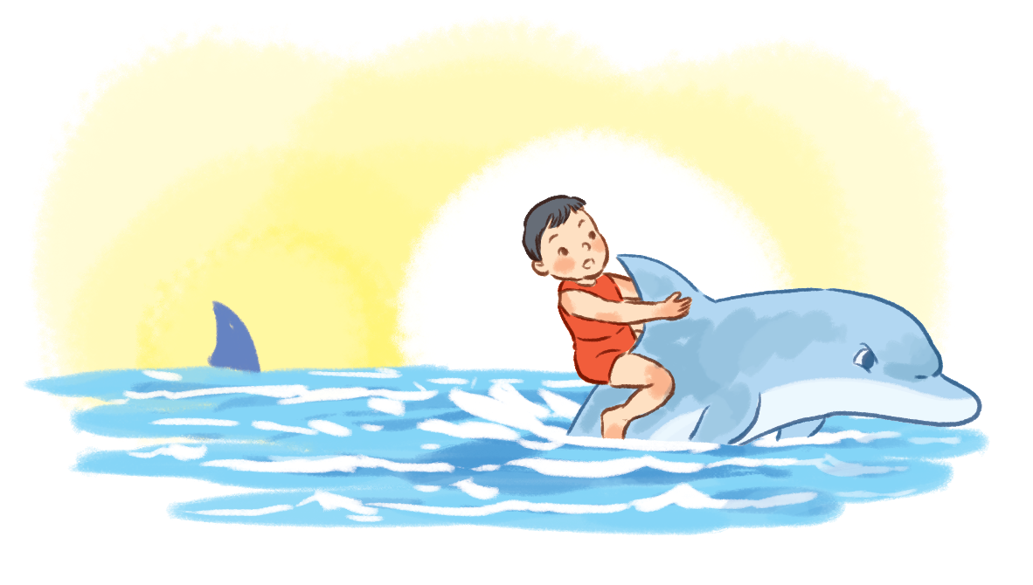
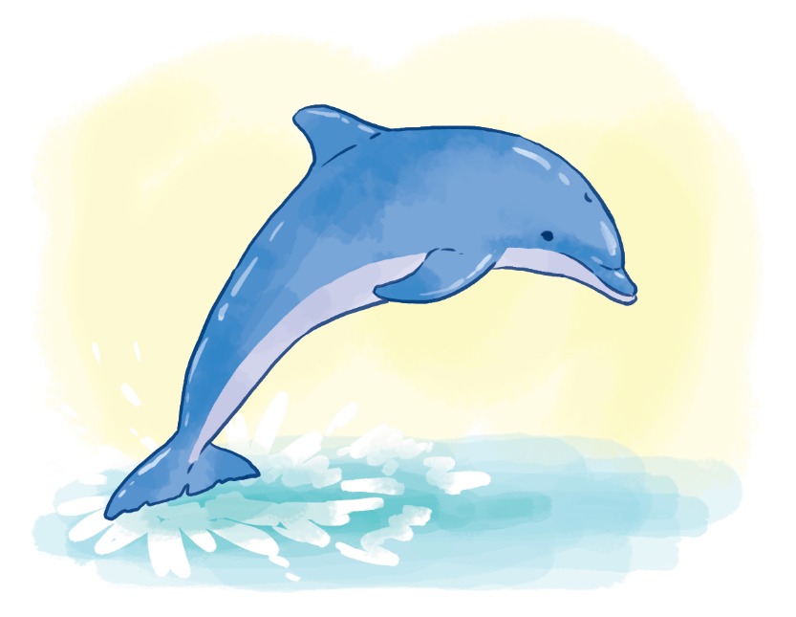
Nghe – nói
Em biết những gì về loài cá heo?

Slide 3
Thứ Năm ngày 13 tháng 3 năm 2025
Tiếng Việt
Bài 25D: Những con vật thông minh

Slide 4
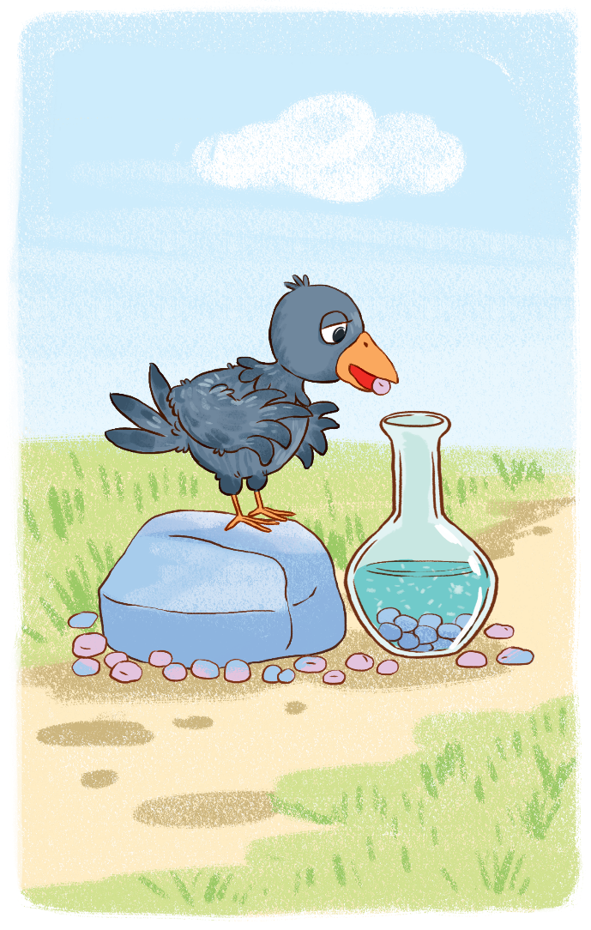
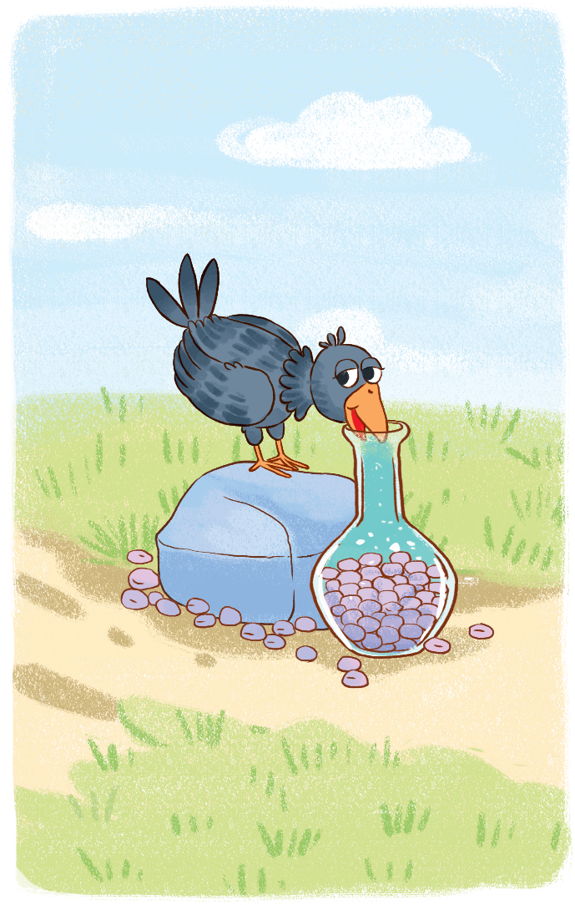
Viết
a) Viết một câu về việc làm của con quạ trong mỗi bức tranh.

Slide 5
Viết
b) Chép đoạn văn sau:
Cá heo
Cá heo sinh con và nuôi con bằng sữa. Nó khôn hơn cả chó, khỉ. Có thể dạy nó canh gác bờ biển, dẫn tàu thuyền vào ra các cảng, săn lùng tàu thuyền giặc.
(Theo Lê Quang Long)

Slide 6
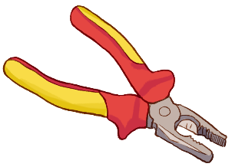
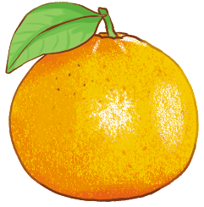
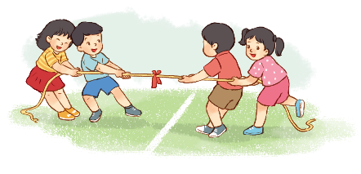
Viết
c) Thi tiếp sức: Đặt đúng c, k vào chỗ trống trong thẻ.
cái kìm
cái cặp
quả cam
Chơi kéo co
Viết ba từ ngữ đã hoàn thành vào vở.

Slide 7
Đọc
a) – Tìm đọc một bài nói về loài vật.
– Chia sẻ với bạn hoặc người thân điều em thấy thú vị trong bài.
b) Gợi ý bài đọc mở rộng:

Slide 8
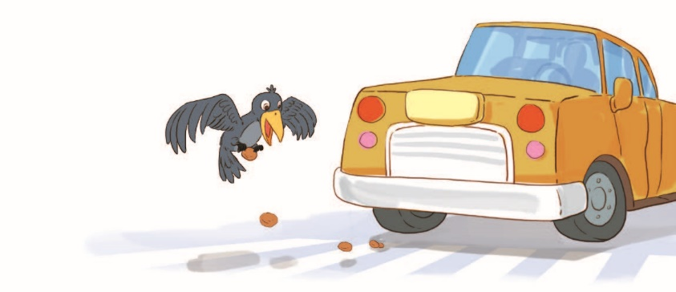
Quạ có thông minh hay không?
1. Loài quạ mỏ nhỏ biết cách ăn cả những quả có vỏ cứng. Chúng bay lên cao thả quả xuống. Gặp đá, đất cứng, vỏ sẽ vỡ, ruột quả lộ ra.
2. Những quả hạnh đào rụng bên đường, được ô tô nghiền vỡ cũng là món ăn cho quạ.
3. Dần dần, có những con quạ bắt chước cách này. Khi ô tô dừng trước đèn đỏ, mỗi con quạ nhả từ trong miệng ra một quả hạnh đào, thả trước bánh xe. Ô tô đi, các quả hạnh đào vỡ tan.
(Theo Mười vạn câu hỏi vì sao)

Slide 9
Đọc
Kể một việc làm của loài quạ trong bài mà em thích.

